Slide 1
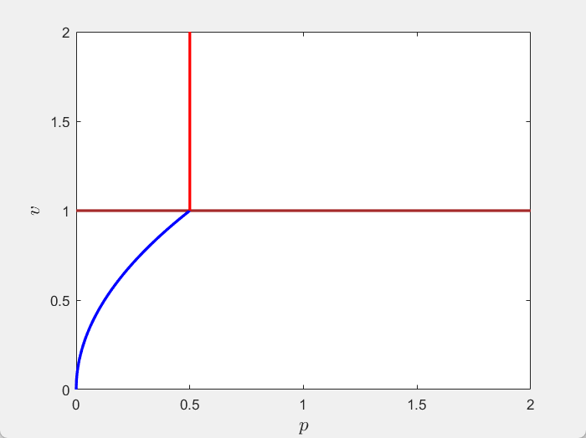
I
II
攻击者
买信息
并攻击
攻击者不买信息
直接攻击
III
IV
攻击者买信息
并在 情况下攻击
攻击者不买信息
也不进行攻击

Slide 2
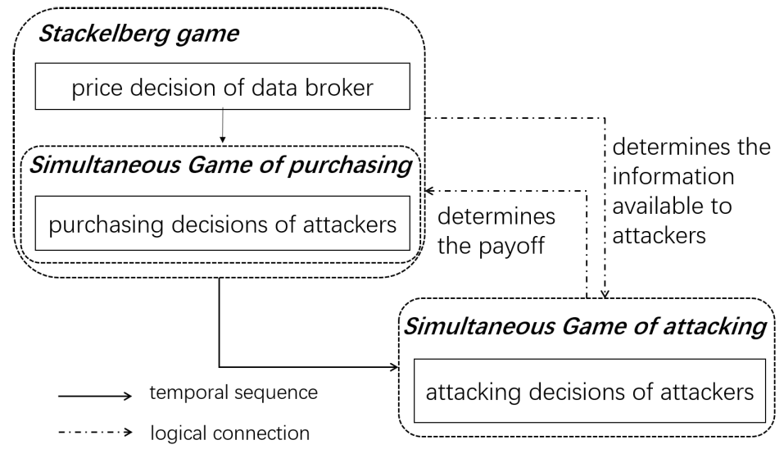
Stackelberg博弈
数据交易者为信息定价
决定攻击者可获得的信息
攻击者购买竞争博弈
攻击者的购买策略
决定收益
攻击者攻击竞争博弈
流程
攻击者的攻击策略
逻辑关联

Slide 3
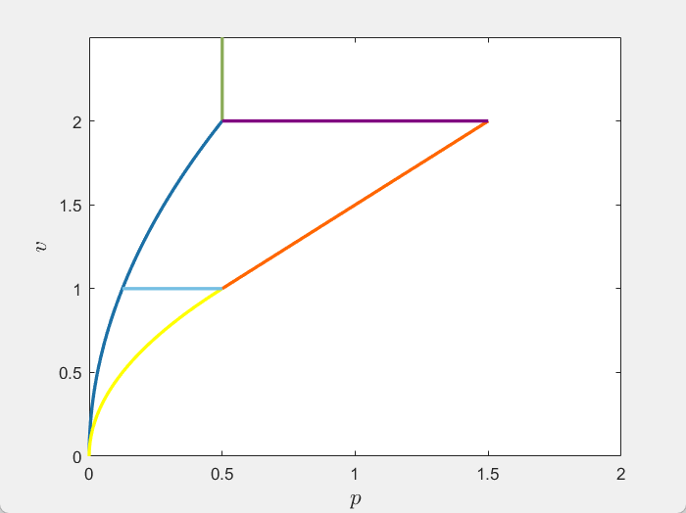
I
（购买，购买）
III
以 的概率
进行购买
II
（不购买，不购买）
IV
以 的概率
进行购买

Slide 4
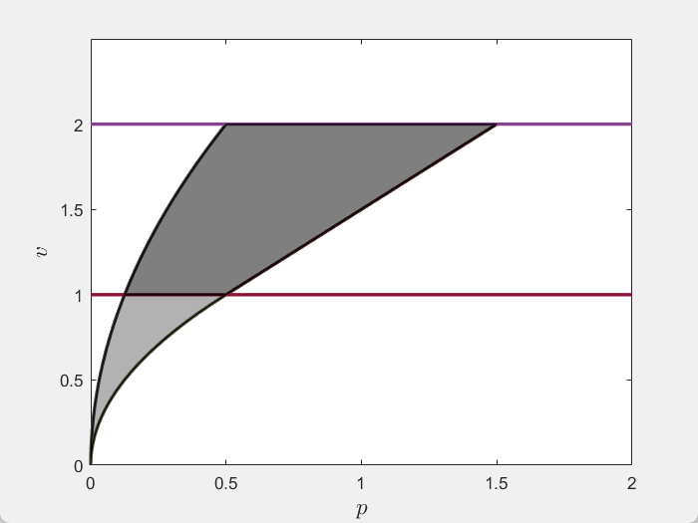
I
III
IV
II
V
VI
VII

